Slide 1
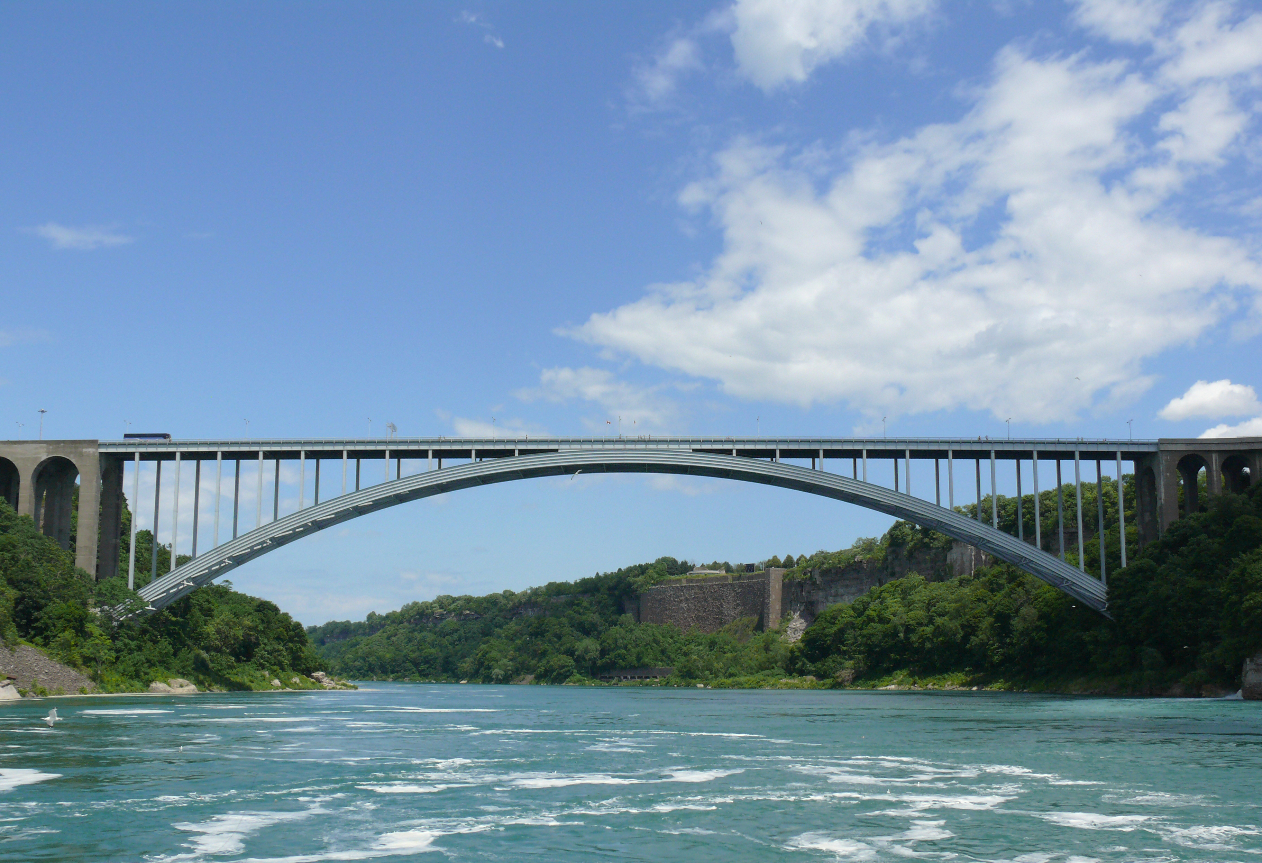
Câbles
Statique I
Earthquake Engineering and Structural Dynamics Laboratory
Prof. Katrin Beyer

Slide 2
Objectif du cours
A la fin de ce cours, vous saurez:
Quelles sont les caractéristiques statiques d’un câble
Comment déterminer la forme d’un câble sous charges arbitraires en utilisant les équations différentielles d’équilibre ou l’équilibre de fragments
Comment déterminer la forme d’un câble sous charges concentrées
Quelles sont les similitudes entre un câble et un arc

Slide 3
Contenu du cours
Dérivation de l’équation différentielle des câbles
Câble sous une charge uniformément répartie sur l’horizontale
Analyse par l’équation différentielle
Analyse par l’équilibre des fragments
Câble sous une charge uniformément repartie le long de l’axe du câble
Câble sous charges concentrées
Comparaison câble - arc

Slide 4
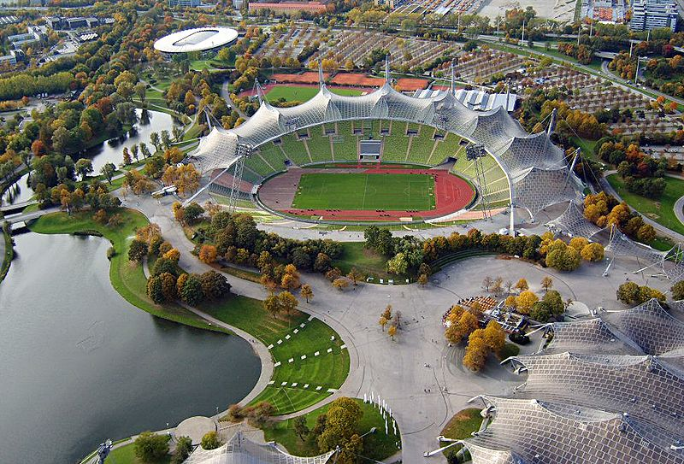
Stade Olympique de Munich, 1972

Slide 5
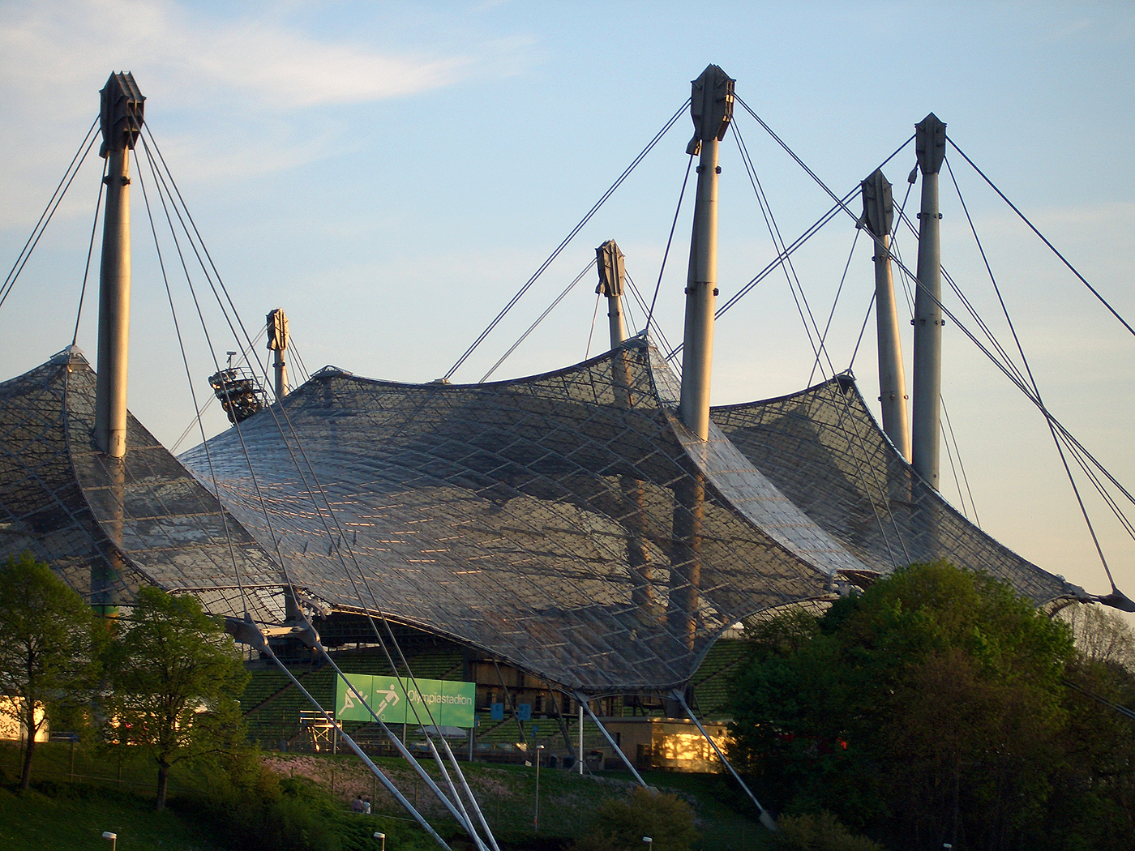

Slide 6
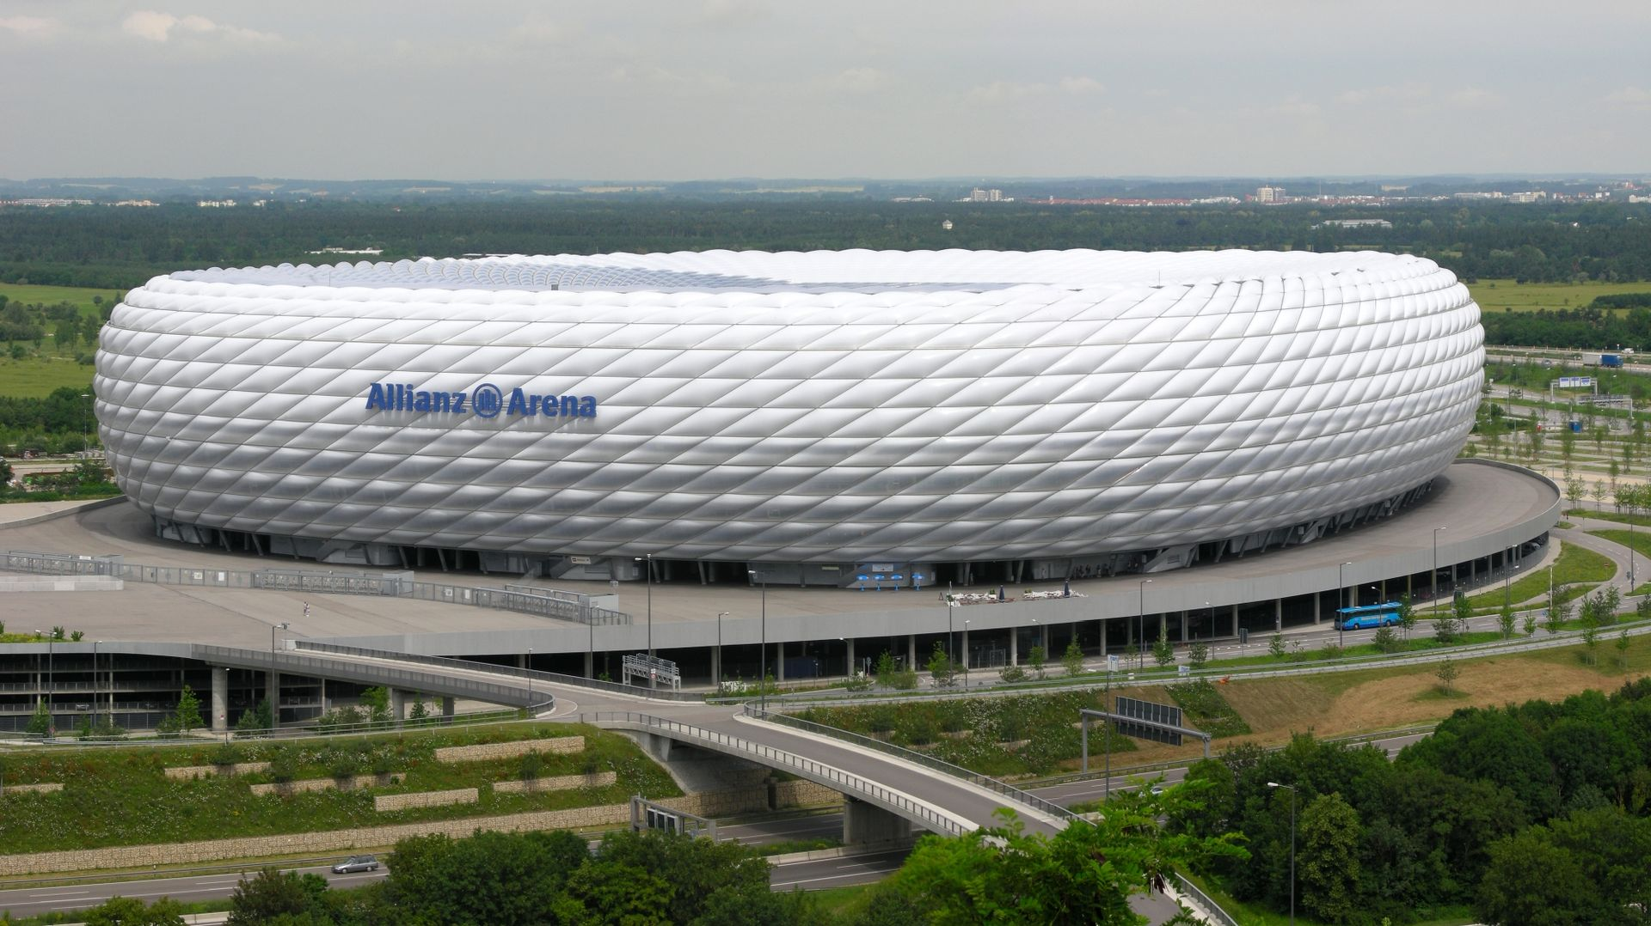
Allianz Arena à Munich, 2005

Slide 7
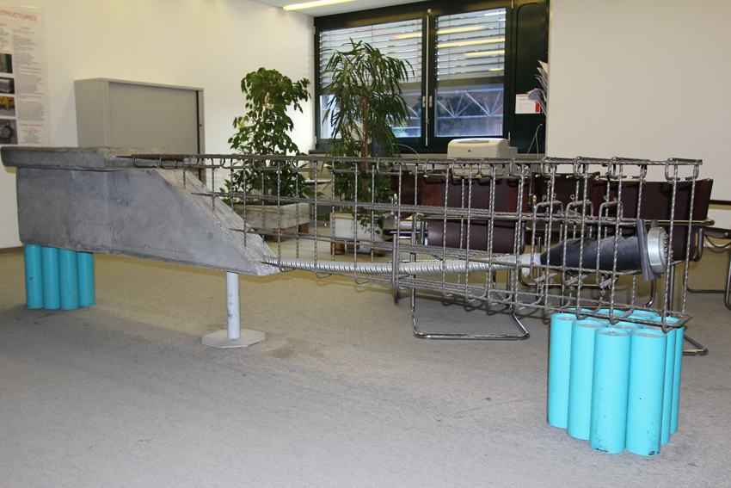

Slide 8
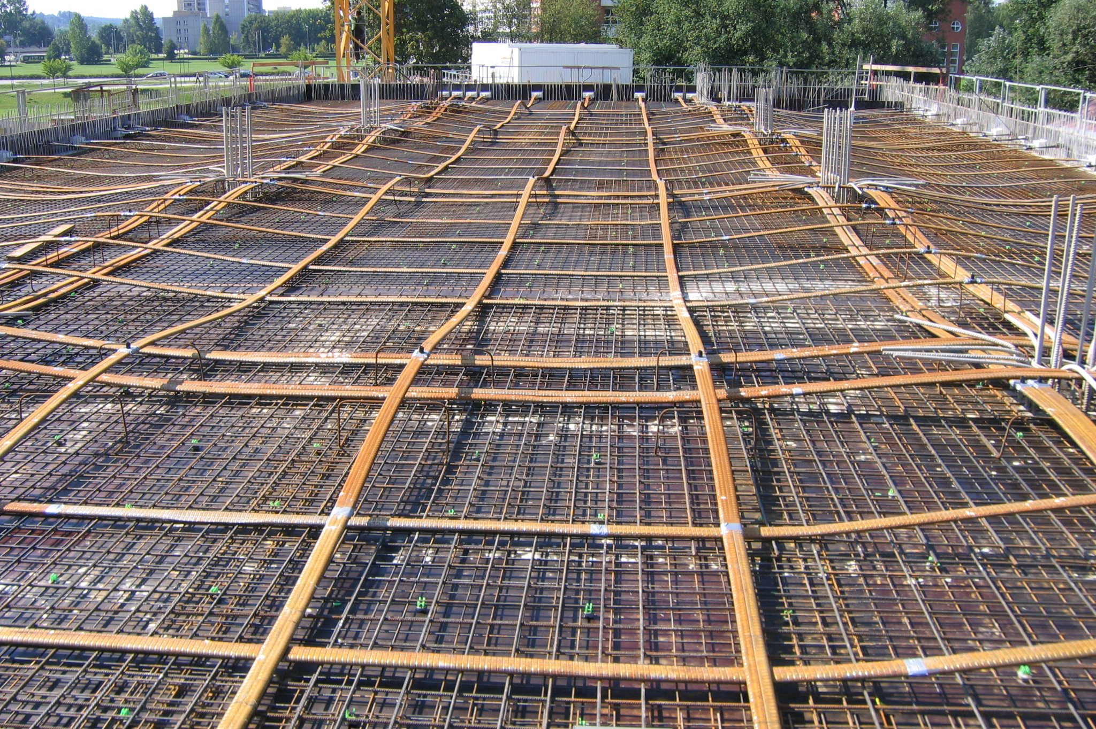

Slide 9
Câble
Elément structural qui n’est résistant qu’à l’effort normal de traction (tension du câble)
Le câble représente une liaison unilatérale
Le câble n’offre de résistance ni à la compression, ni à l’effort tranchant, ni à la flexion, ni à la torsion (le diamètre est très faible par rapport à sa longueur)
Matériaux
Acier à très haute résistance (acier pour câbles)
Fibres de carbone
Fibres naturelles
Géométrie du câble
Câble non chargé: lâche, sans forme définie
Les charges sur le câble définissent sa configuration
But des analyses des câbles: trouver pour une charge donnée la forme qui permet d’avoir l’équilibre du câble
Types de charges: poids propre, charges concentrées ou distribuées, prétension
L’hypothèse des petites déformations n’est plus valable

Slide 10
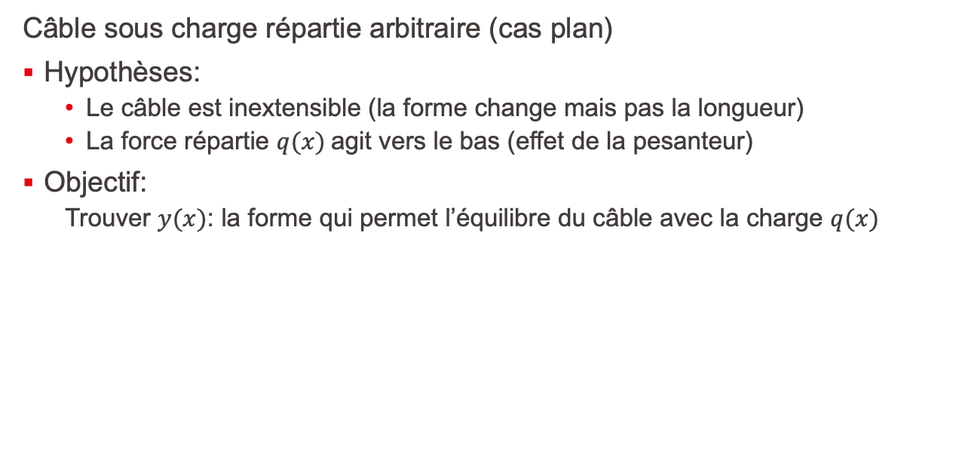
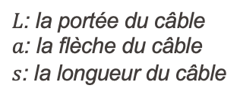
Dérivation de l’équation différentielle des câbles
Câble sous charge répartie arbitraire (cas plan)
Hypothèses:
Le câble est inextensible (la forme change mais pas la longueur)
La force répartie $q(x)$agit vers le bas (effet de la pesanteur)
Objectif:
Trouver $y(x)$: la forme qui permet l’équilibre du câble avec la charge $q(x)$
$L$: la portée du câble
$a$: la flèche du câble
$s$: la longueur du câble

Slide 11
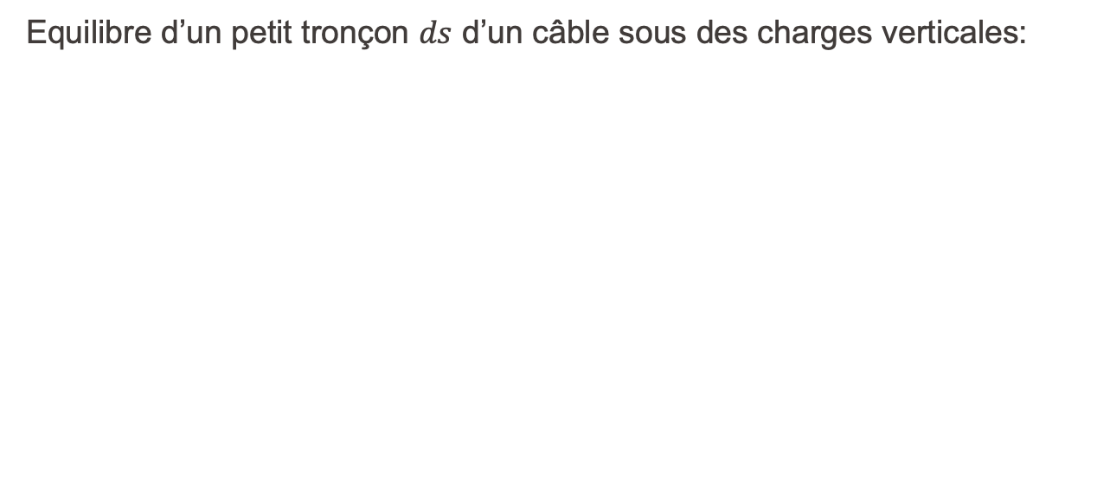
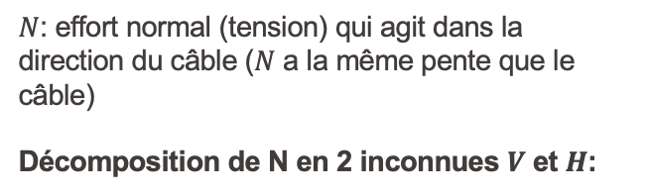
Dérivation de l’équation différentielle des câbles
Equilibre d’un petit tronçon $ds$ d’un câble sous des charges verticales:
$N$: effort normal (tension) qui agit dans la direction du câble ($N$ a la même pente que le câble)
Décomposition de N en 2 inconnues $V$ et $H$:

Slide 12
Dérivation de l’équation différentielle des câbles
Equilibre d’un petit tronçon $ds$ d’un câble sous des charges verticales:
Longueur du câble:

Slide 13
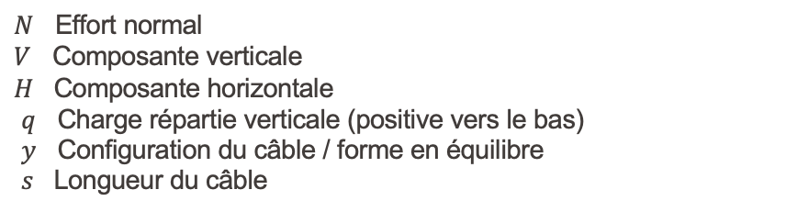
Equation différentielle d’équilibre d’un câble
$N$ Effort normal
$V$ Composante verticale
$H$ Composante horizontale
$q$ Charge répartie verticale (positive vers le bas)
$y$ Configuration du câble / forme en équilibre
$s$ Longueur du câble

Slide 14
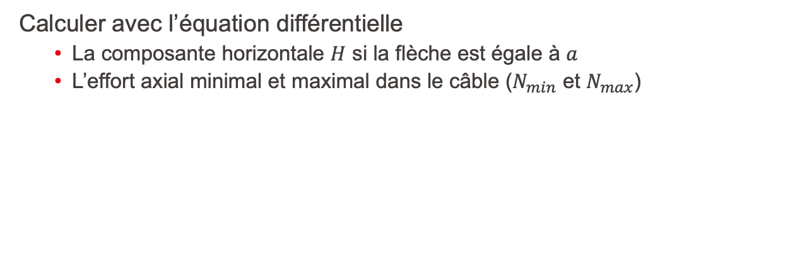
Exemple: câble sous une charge uniformément répartie sur l’horizontale
Calculer avec l’équation différentielle
La composante horizontale $H$ si la flèche est égale à $a$
L’effort axial minimal et maximal dans le câble ($N_{min}$ et $N_{max}$)

Slide 15
Exemple (suite)

Slide 16
Exemple (suite)

Slide 17
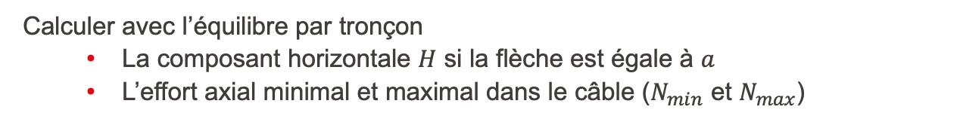
Calculer avec l’équilibre par tronçon
La composant horizontale $H$ si la flèche est égale à $a$
L’effort axial minimal et maximal dans le câble ($N_{min}$ et $N_{max}$)

Slide 18
(suite)

Slide 19
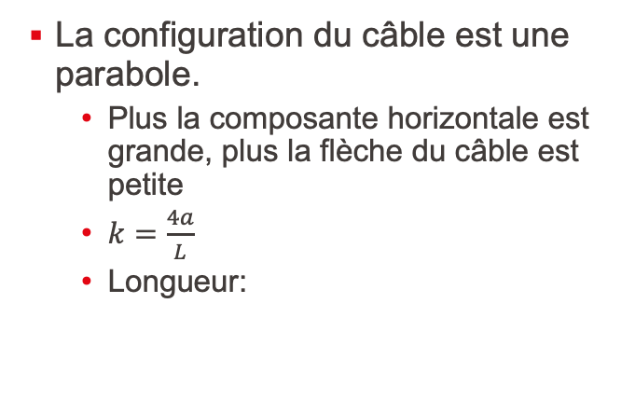
Résumé: câble sous une charge uniformément répartie sur l’horizontale
2 supports sur la même hauteur:
La configuration du câble est une parabole.
Plus la composante horizontale est grande, plus la flèche du câble est petite
$k=\frac{4a}{L}$
Longueur:

Slide 20
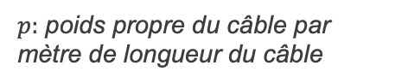
Câble sous une charge uniformément répartie le long de l’axe du câble
La configuration d’un câble sous une charge uniformément répartie le long de l’axe du câble est appelée chaînette
$p:$ poids propre du câble par mètre de longueur du câble

Slide 21
Câble sous une charge uniformément répartie le long de l’axe du câble
On peut montrer que la solution de cette équation différentielle est la chaînette:
Axes passant par le sommet:

Slide 22
Câble sous une charge uniformément répartie le long de l’axe du câble
Longueur du câble:
Effort axial du câble:

Slide 23
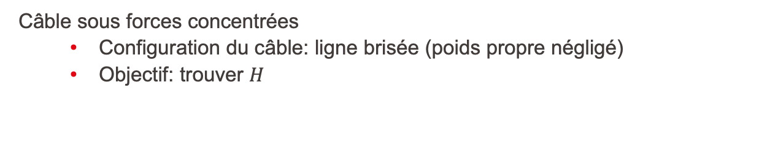
Câble sous forces concentrées
Configuration du câble: ligne brisée (poids propre négligé)
Objectif: trouver $H$

Slide 24
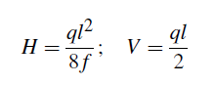
Comparaison câble-arc
 | Câble | Arc
Effort normal | Traction | Compression
Matériaux | Acier Fibre de carbone Fibre naturelle | Béton (avec faible armature) Pierre naturelle Bois

Slide 25
Heinz Isler

Slide 26
Chapitres à étudier dans le TGC 1
Chapitre 10: Câbles (sauf 4.5)

Slide 27
Préparation de l’examen
Statique I
Earthquake Engineering and Structural Dynamics Laboratory
Prof. Katrin Beyer

Slide 28
Examen
Mercredi 28.06.2023 de 09h15 à 12h15
Salle: SG1
Durée: 3h
Formulaire («Cheat sheet»): Deux pages (=une feuille recto-verso)
Des « cheat sheets » photocopiés ou imprimés ne sont pas permis.

Slide 29
Sujets
Tous sujets qu’on a traités pendant le cours
= Chapitres 1-12 du livre “Analyse des structures et milieux continus – Statique appliquée”
Pas à l’examen:
1.3.3 Action du vent
10.4.5 Câble surbaissés
13 Propriétés des figures planes

Slide 30
Préparation à l’examen
Comprendre la théorie
Faire des exercices (aussi: exercices supplémentaires, un exercice d’un examen)
Venir aux séances de préparation avec vos questions
Dates:
Jeudi 16.6.2022 10-12:00
Samedi 25.6.2022 10-12:00
Sur site / zoom / hybride?

Slide 31
Examen
EQUILIBRE
Corps isolé
Schéma statique

Slide 32
Références
Références des illustrations par ordre d’apparition
[1] Rainbow Bridge © Ad Meskens, CC BY-SA 3.0
[2] Olympiastadion München © Arad Mojtahedi
[3] Allianz Arena, Munich © Tobias Alt, CC BY-SA 4.0
[4] Icone exercices: Figure © Dukesy68, CC BY-SA 4.0 ; Pont du Golden Gate, CC0 1.0
[5] Photographies des coques de Heinz Isler: © Ramm et Schunck; 2002
[6] Figures sur les câbles: Frey, François. Statique appliquée (TGC volume 1) – Analyse des structures et milieux continus. EPFL Press, 2005.

Slide 33
License
The presentations are published under license CC BY-NC 4.0
If reusing the entire presentation or parts of it, please cite as «Beyer K, Statique I, Lecture notes, School of Architecture, Civil and Environmental Engineering, Ecole Polytechnique Fédérale de Lausanne, Switzerland, 2024.»

